Slide 1
1
2
3
4
5
6
7
8
9
10
11
12
13
14
15
16
17
18
19
20
21
22
23
24
25
26
27

Slide 2
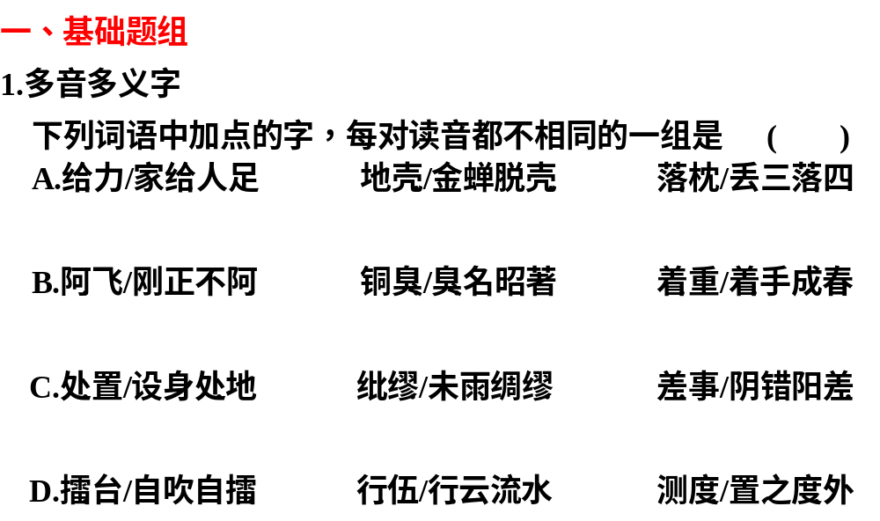
1
2
3
4
5
6
7
8
9
10
11
12
13
14
D
15
16
17
18
19
20
21
22
23
24
25
26
27

Slide 3
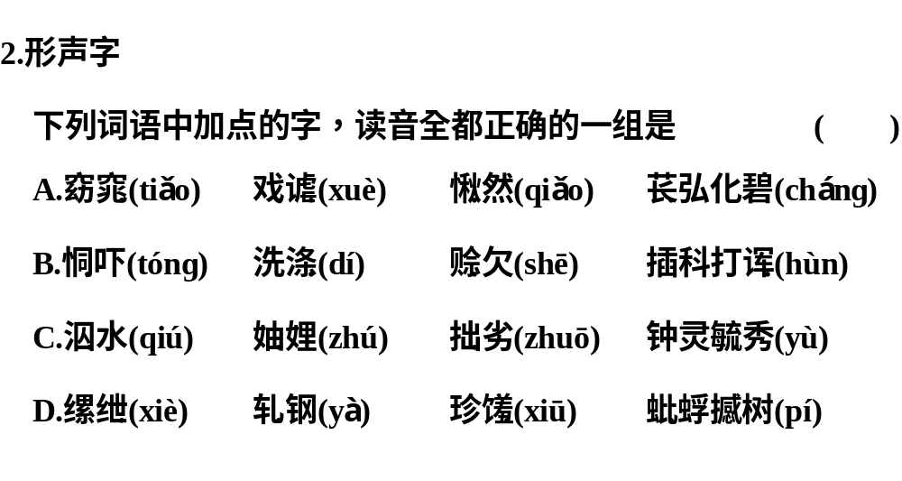
1
2
3
4
5
6
7
8
9
10
11
12
13
14
A
dònɡ
zhóu
zhá
15
16
17
18
19
20
21
22
23
24
25
26
27

Slide 4
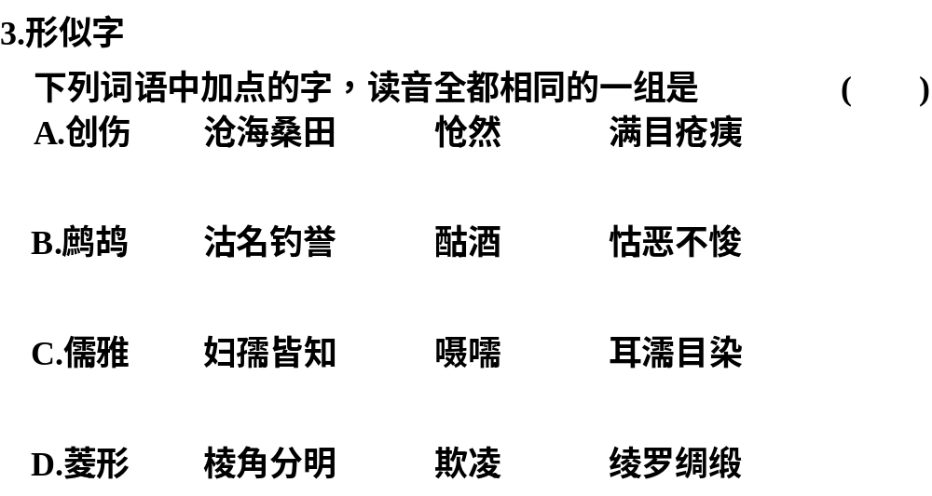

1
2
3
4
5
6
7
8
9
10
11
12
13
14
C
15
16
17
18
19
20
21
22
23
24
25
26
27

Slide 5
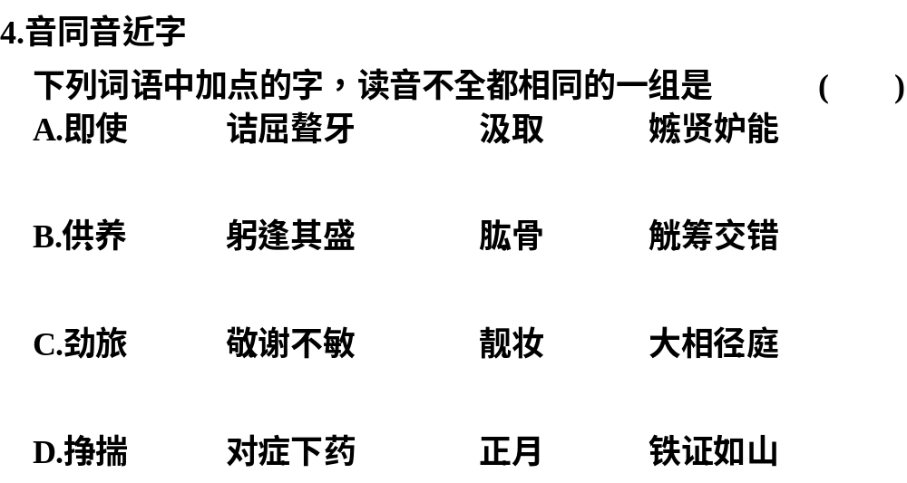



1
2
3
4
5
6
7
8
9
10
11
12
13
14
D
15
16
17
18
19
20
21
22
23
24
25
26
27

Slide 6
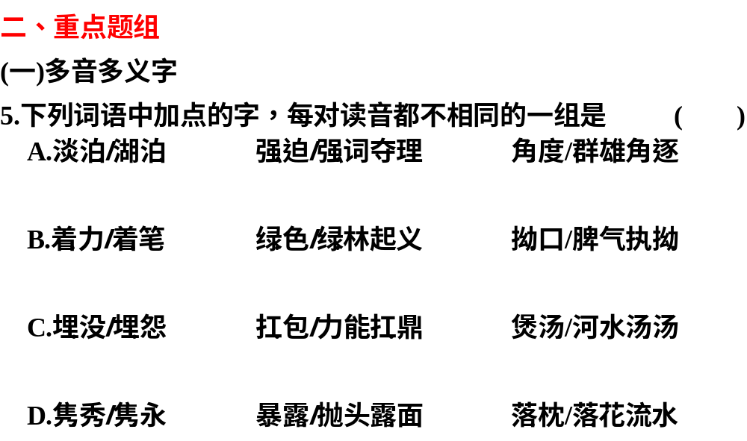
1
2
3
4
5
6
7
8
9
10
11
12
13
14
C
15
16
17
18
19
20
21
22
23
24
25
26
27

Slide 7
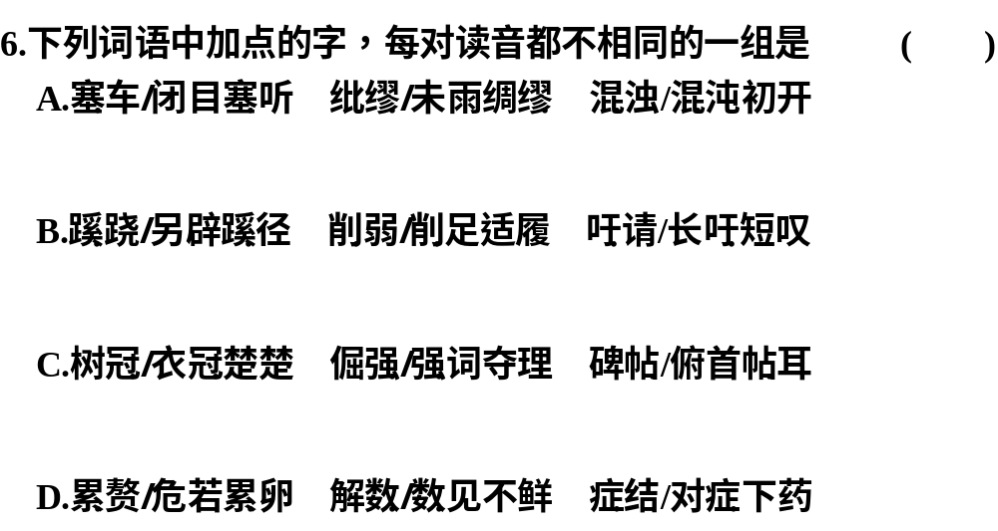
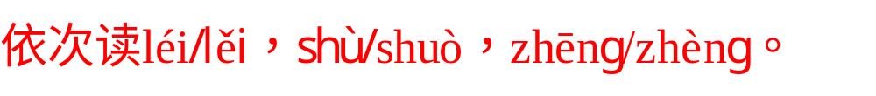
1
2
3
4
5
6
7
8
9
10
11
12
13
14
D
15
16
17
18
19
20
21
22
23
24
25
26
27

Slide 8
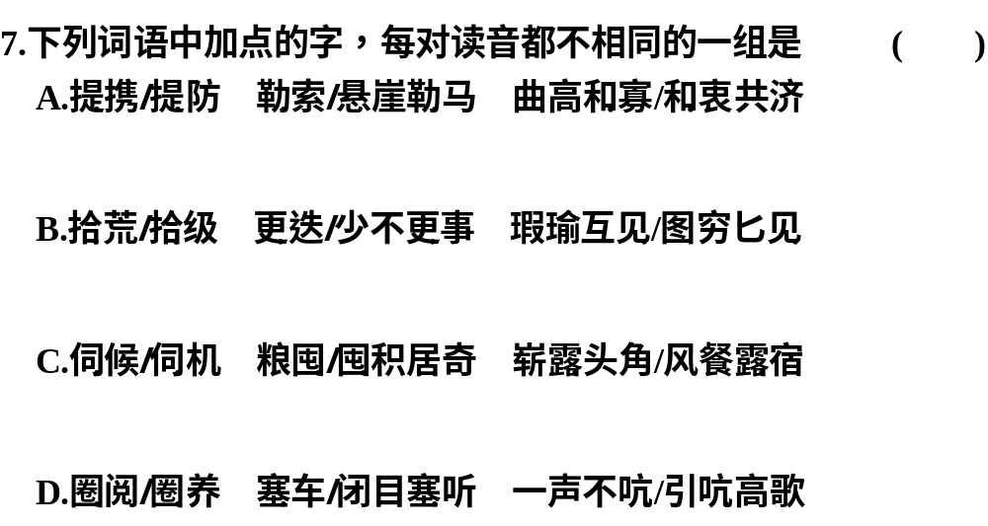

1
2
3
4
5
6
7
8
9
10
11
12
13
14
D
15
16
17
18
19
20
21
22
23
24
25
26
27

Slide 9
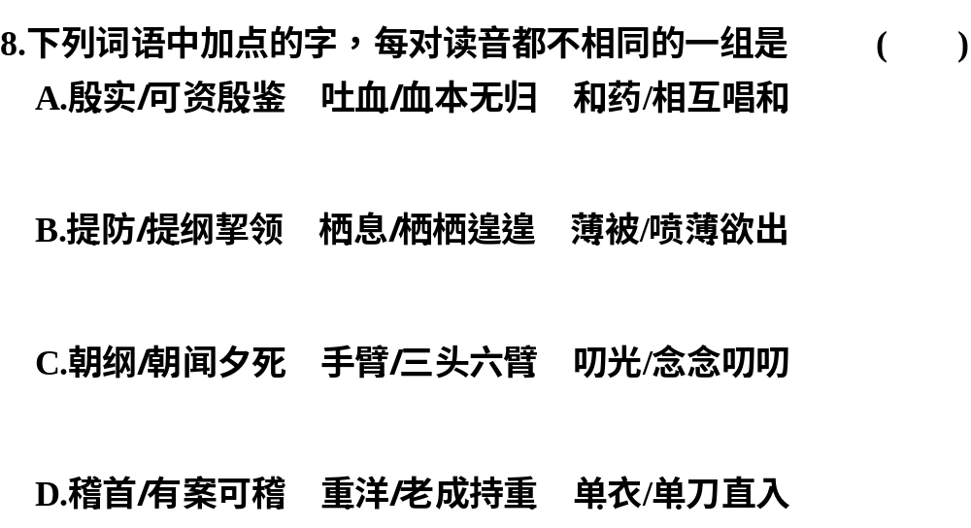
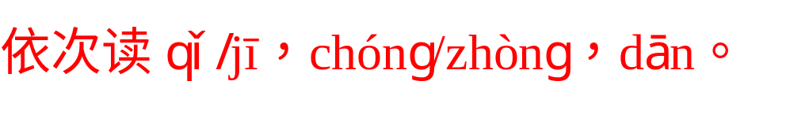
1
2
3
4
5
6
7
8
9
10
11
12
13
14
B
15
16
17
18
19
20
21
22
23
24
25
26
27

Slide 10
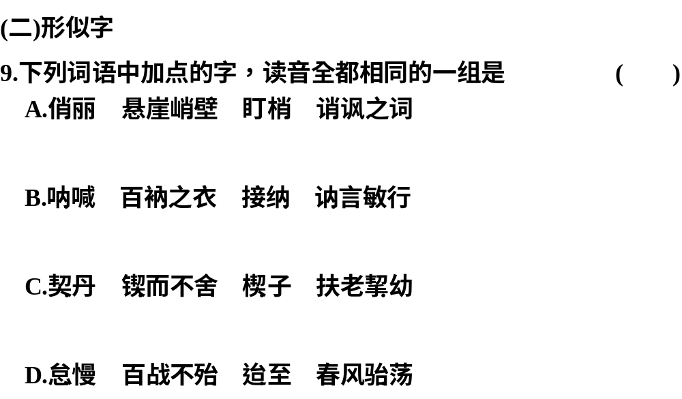

1
2
3
4
5
6
7
8
9
10
11
12
13
14
D
15
16
17
18
19
20
21
22
23
24
25
26
27

Slide 11
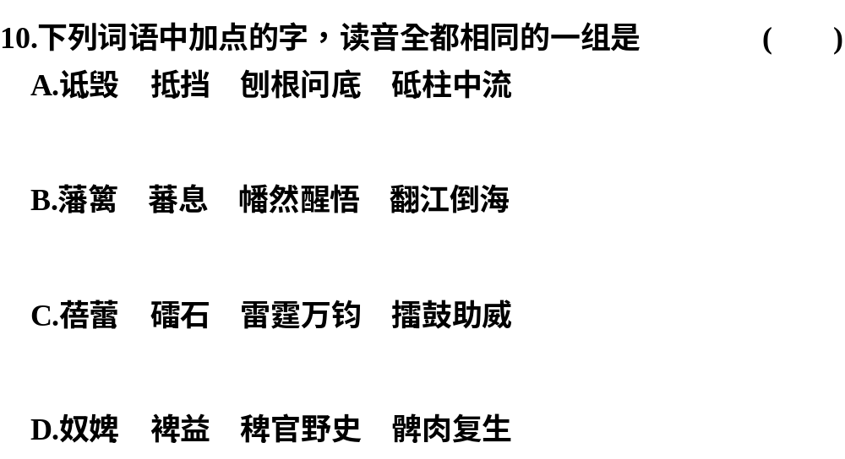

1
2
3
4
5
6
7
8
9
10
11
12
13
14
A
15
16
17
18
19
20
21
22
23
24
25
26
27

Slide 12
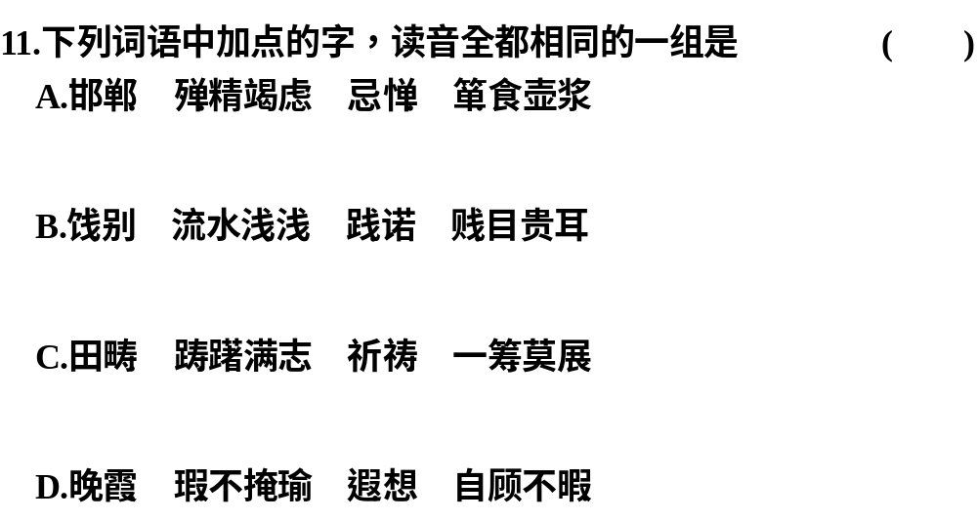

1
2
3
4
5
6
7
8
9
10
11
12
13
14
D
15
16
17
18
19
20
21
22
23
24
25
26
27

Slide 13
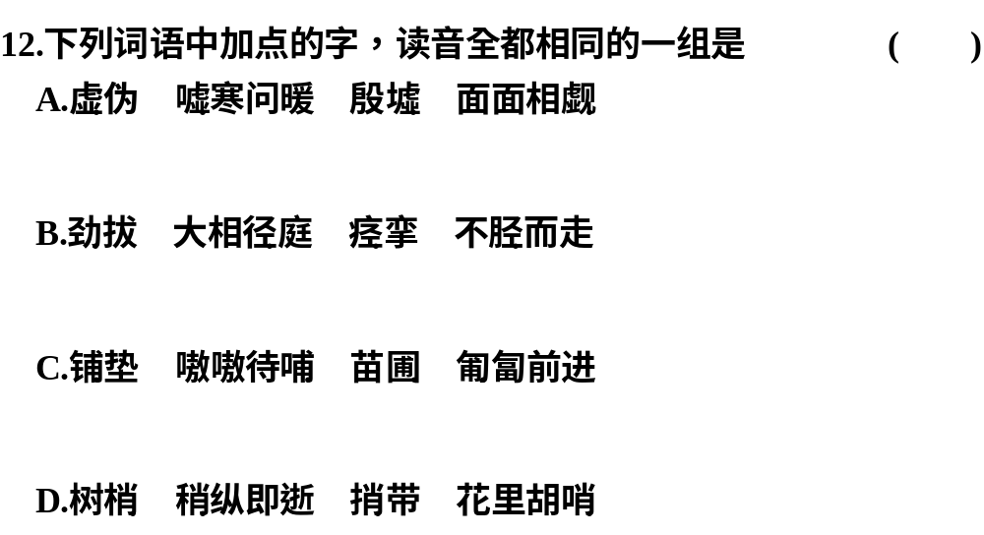
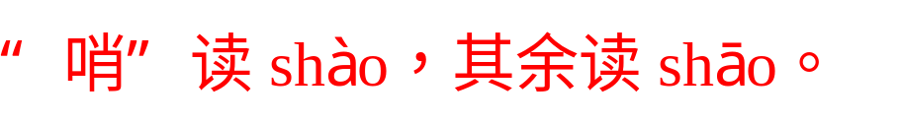
1
2
3
4
5
6
7
8
9
10
11
12
13
14
B
15
16
17
18
19
20
21
22
23
24
25
26
27

Slide 14
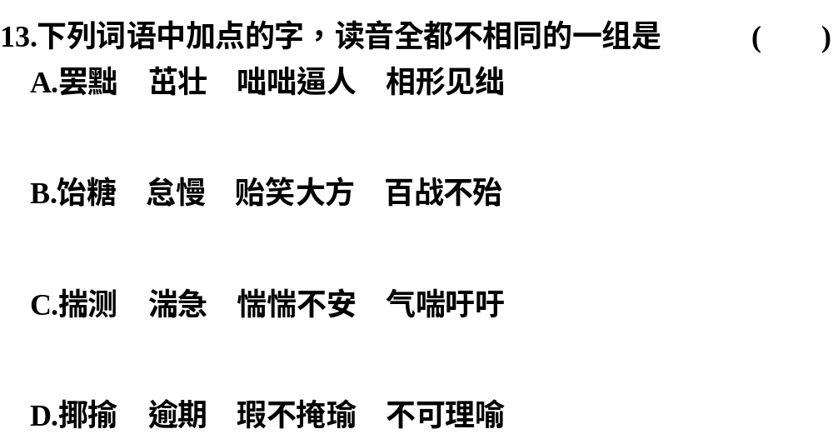

1
2
3
4
5
6
7
8
9
10
11
12
13
14
C
15
16
17
18
19
20
21
22
23
24
25
26
27

Slide 15
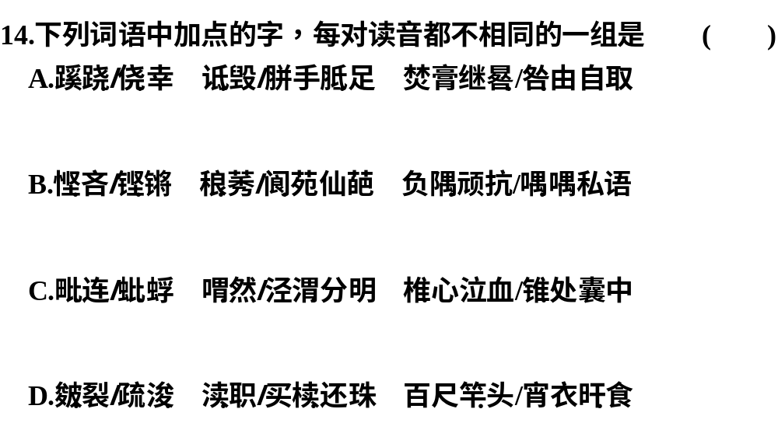
1
2
3
4
5
6
7
8
9
10
11
12
13
14
A
15
16
17
18
19
20
21
22
23
24
25
26
27

Slide 16
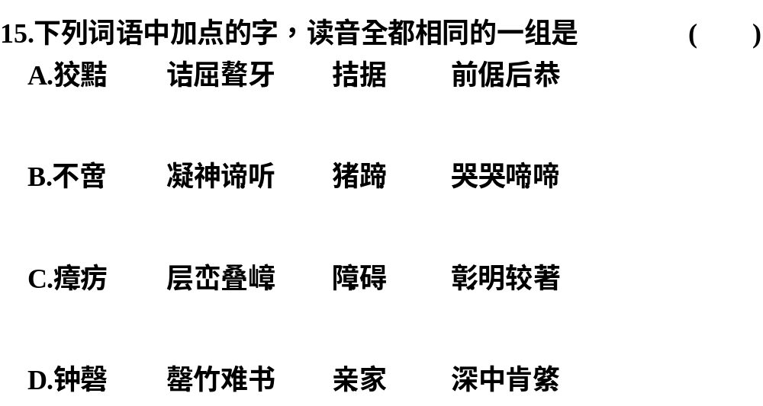


1
2
3
4
5
6
7
8
9
10
11
12
13
14
D
15
16
17
18
19
20
21
22
23
24
25
26
27

Slide 17
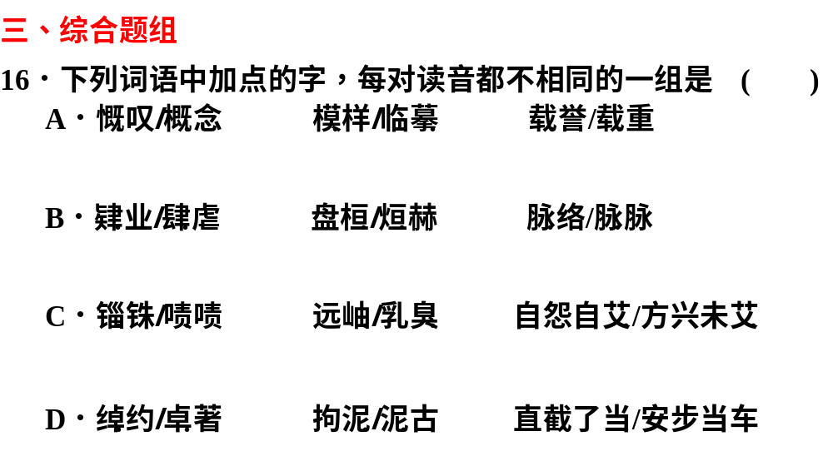
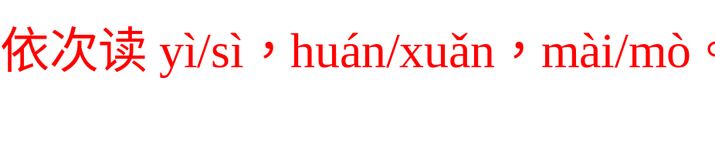
1
2
3
4
5
6
7
8
9
10
11
12
13
14
B
15
16
17
18
19
20
21
22
23
24
25
26
27

Slide 18
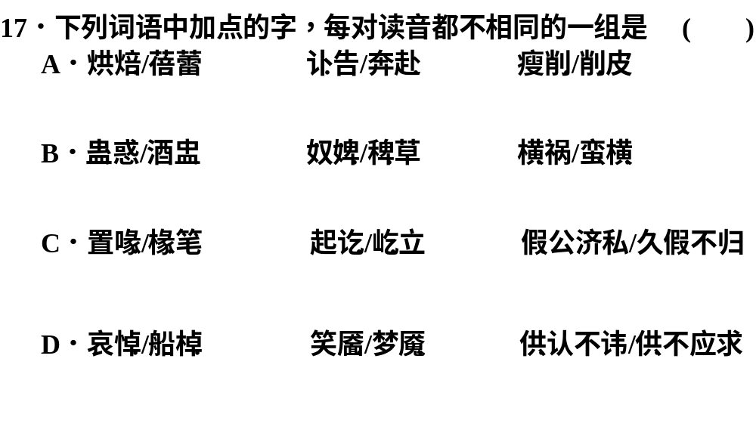
1
2
3
4
5
6
7
8
9
10
11
12
13
14
D
15
16
17
18
19
20
21
22
23
24
25
26
27

Slide 19
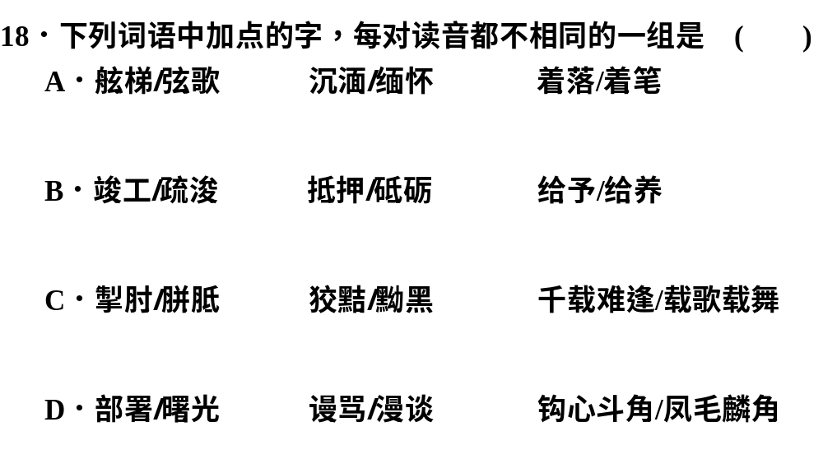
1
2
3
4
5
6
7
8
9
10
11
12
13
14
C
15
16
17
18
19
20
21
22
23
24
25
26
27

Slide 20
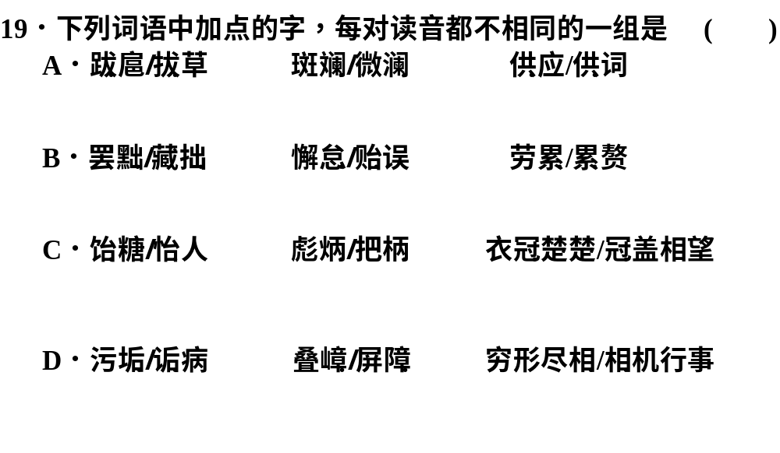
1
2
3
4
5
6
7
8
9
10
11
12
13
14
B
15
16
17
18
19
20
21
22
23
24
25
26
27

Slide 21
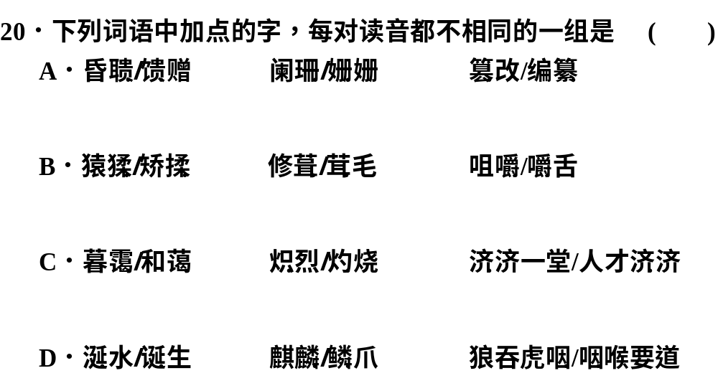
1
2
3
4
5
6
7
8
9
10
11
12
13
14
B
15
16
17
18
19
20
21
22
23
24
25
26
27

Slide 22
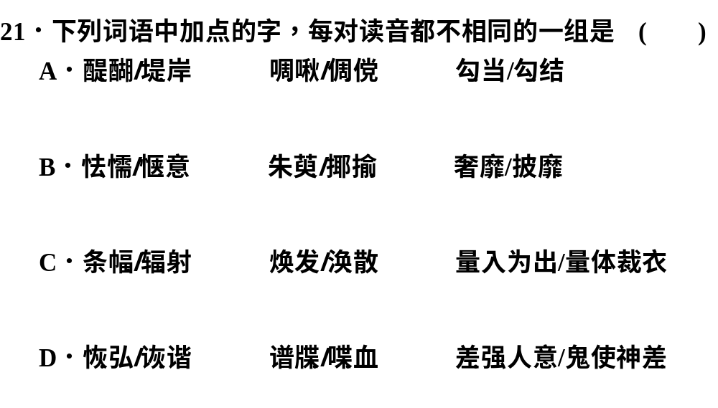
1
2
3
4
5
6
7
8
9
10
11
12
13
14
A
15
16
17
18
19
20
21
22
23
24
25
26
27

Slide 23
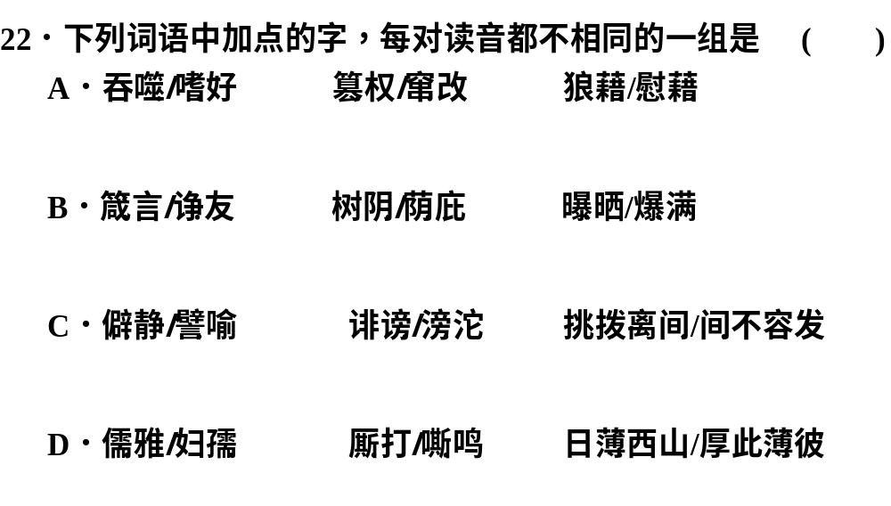

1
2
3
4
5
6
7
8
9
10
11
12
13
14
B
15
16
17
18
19
20
21
22
23
24
25
26
27

Slide 24
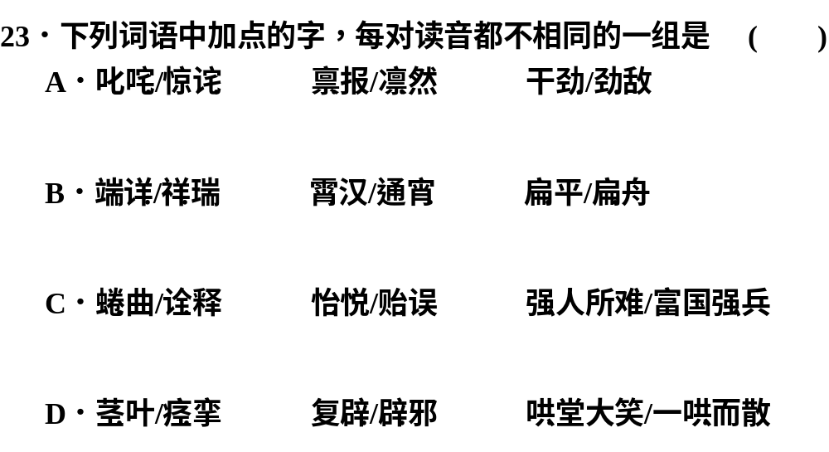
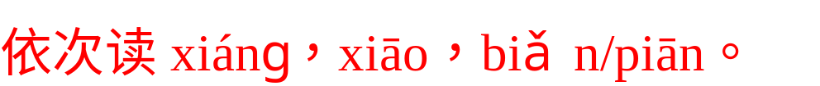
1
2
3
4
5
6
7
8
9
10
11
12
13
14
A
15
16
17
18
19
20
21
22
23
24
25
26
27

Slide 25
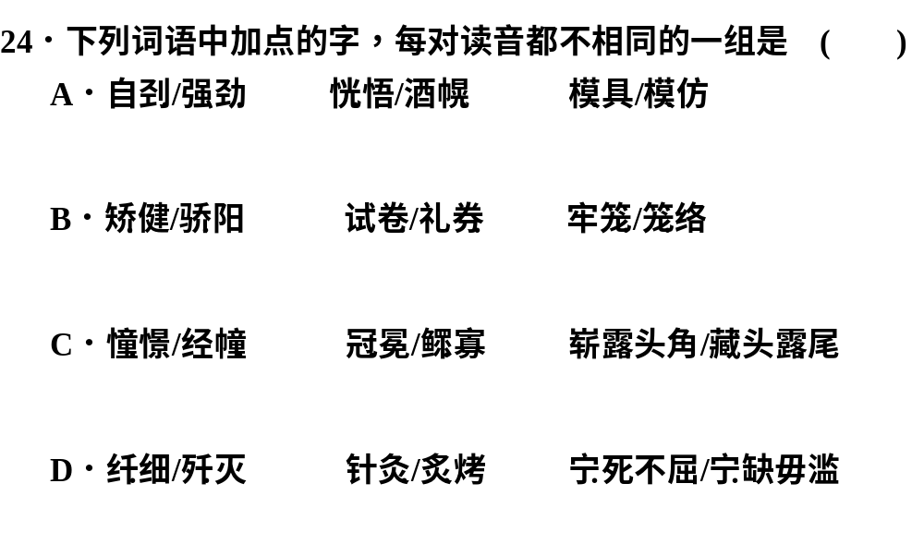
1
2
3
4
5
6
7
8
9
10
11
12
13
14
B
15
16
17
18
19
20
21
22
23
24
25
26
27

Slide 26
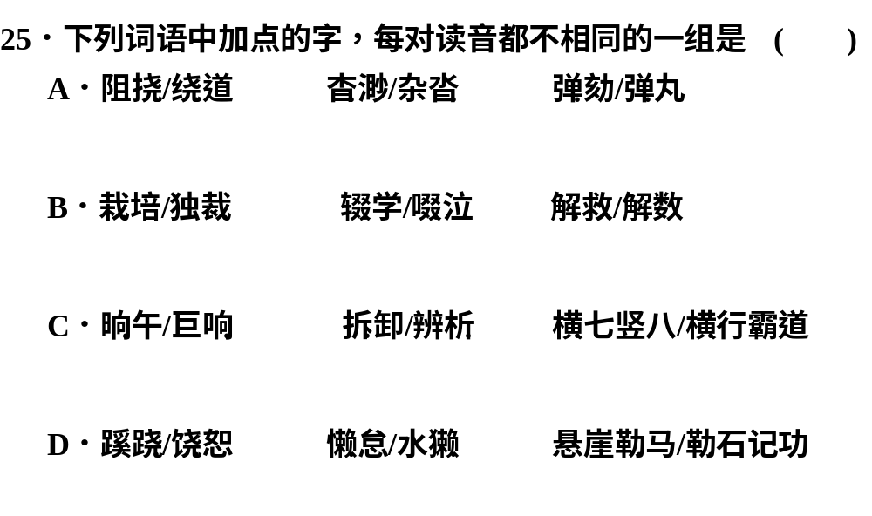
1
2
3
4
5
6
7
8
9
10
11
12
13
14
A
15
16
17
18
19
20
21
22
23
24
25
26
27

Slide 27
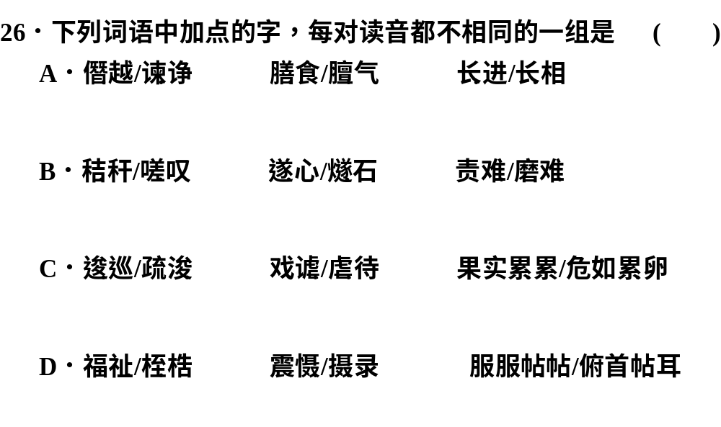
1
2
3
4
5
6
7
8
9
10
11
12
13
14
C
15
16
17
18
19
20
21
22
23
24
25
26
27

Slide 28
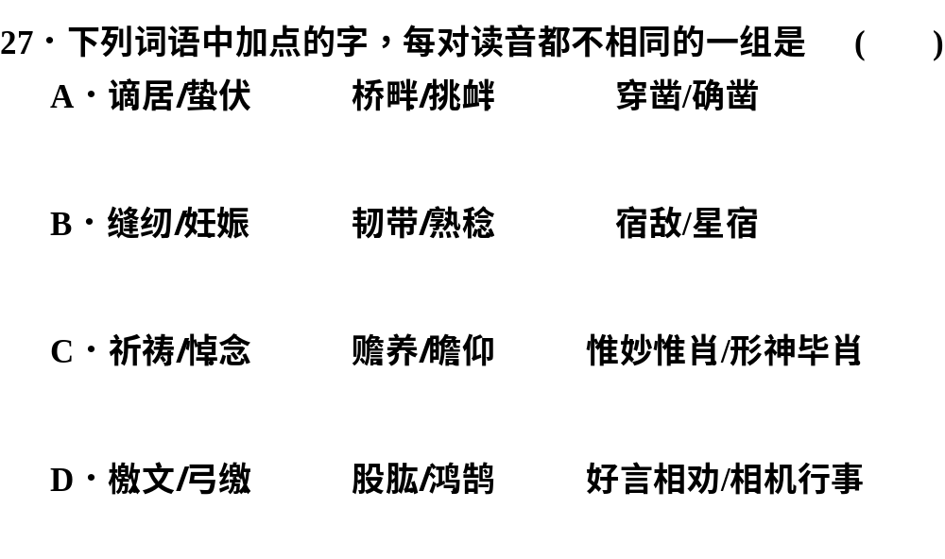
1
2
3
4
5
6
7
8
9
10
11
12
13
14
D
15
16
17
18
19
20
21
22
23
24
25
26
27

